Slide 1
Компьютерная графика
(Autodesk 3ds max)
Лекция
Полигональное моделирование.

Slide 2
Autodesk 3ds max
План:
Mesh (Сетка).
Poly (Полисетка).
Модификаторы.

Slide 3
Mesh (Сетка)
Любой примитив может быть преобразован в сетку. Это приводит к тому, что у такого объекта появляются дополнительные элементы, с помощью которых можно изменять форму объекта.

Slide 4
Mesh (Сетка)
Для преобразования примитива к сетке возможны два варианта:
Использовать модификатор Edit Mesh. В этом случае в стеке модификаторов сохраняется исходный объект и при необходимости модификатор Edit Mesh может быть удален.

Slide 5
Mesh (Сетка)
Преобразовать объект в редактируемую сетку. В этом случае нельзя вернуться по стеку к параметрам исходного объекта, так как стек будет свернут.

Slide 6
Mesh (Сетка)
[1]
Для преобразования примитива в сетку при помощи первого способа:
Создать стандартный примитив Box с параметрами 60х40х20, сегментация 4х4х2.
Выделить созданный объект, зайти в меню Modifiers (Модификаторы) [1] в разделе Mesh Editing выбрать модификатор Edit Mesh.

Slide 7
Mesh (Сетка)
Обратить внимание на стек модификаторов на вкладке Modify.
Над исходным объектом Box появился модификатор Edit Mesh.
Ниже располагаются параметры модификатора, распределенные по свиткам
Selection (Выделение).
Soft Selection (Мягкое выделение).
Edit Geometry (Редактирование геометрии).
В случае необходимости можно по стеку выбрать объект Box, откроются его параметры и можно будет внести необходимые изменения.
[1]
[2]

Slide 8
Mesh (Сетка)
Для преобразования к сетке при помощи второго способа:
Создать стандартный примитив Box с параметрами 60х40х20, сегментация 4х4х2.
Выделить созданный объект, вызвать контекстное меню, в разделе Convert To [1] выбрать Convert To Editable Mesh (Преобразовать в редактируемую сетку).
[1]

Slide 9
Mesh (Сетка)
Обратить внимание на стек модификаторов на вкладке Modify.
Исходный объект Box заменился на объект Editable Mesh.
Ниже располагаются параметры объекта распределенные по свиткам
Selection (Выделение).
Soft Selection (Мягкое выделение).
Edit Geometry (Редактирование геометрии).
Surface Properties (Свойства поверхности).
Теперь уже нельзя вернуться к объекту Box, для изменения его параметров.
[1]
[2]

Slide 10
Mesh (Сетка)
Свиток Selection (Выделение) открывает возможность доступа к составным элементам объекта преобразованного в сетку.
Также получить доступ к составным элементам можно, открыв объект в стеке модификаторов (нажать на значек «+» в стеке рядом с объектом).
В свитке Selection (Выделение) элементы отображены в виде значков, в стеке предложены их названия.
Выделять нужный элемент можно любым удобным способом.

Slide 11
Mesh (Сетка)
Составные элементы:
Vertex (Вершина (Точка)).
Edge (Ребро (соединяет две вершины)).
Face (Грань (состоит из трех ребер)).
Polygon (Полигон (состоит из двух граней)).
Element (Элемент (весь объект)).

Slide 12
Mesh (Сетка)
В случае выбора одного из составляющих элементов его значок и название подсветятся желтым цветом. В этом случае можно выделить нужный элемент и выполнить редактирование на уровне этого элемента.

Slide 13
ОБРАТИТЬ ВНИМАНИЕ!
После того, как необходимое редактирование выполнено, обязательно отключить уровень редактирования выбранного элемента:
Снять выделение с редактируемого элемента на объекте.
Щелкнуть один раз левой кнопкой мыши по значку или имени элемента в свитке Selection или в стеке модификаторов.
Желтая подсветка с элемента должна отключиться.
Это необходимо проделать, так как в случае дальнейшего назначения модификаторов объекту, если не было снято выделение с элементов, модификатор назначится этим элементам, а не самому объекту.

Slide 14
Mesh (Сетка)
Для каждого элемента существует набор команд редактирования: общие и частные.
К общим командам относятся команды простой трансформации над объектами: переместить, перевернуть, масштабировать.
Частные команды для каждого элемента свои и все они располагаются в свитке Edit Geometry (Редактирование геометрии). Состав команд свитка будет зависеть от того, какой элемент выбран для редактирования.

Slide 15
Mesh (Сетка). Редактирование на уровне Vertex (Вершина)
Редактирование на уровне Vertex (Вершина) общими командами:
Активизировать уровень Vertex (Вершина).
На редактируемом объекте все его вершины отобразятся синим цветом.
Выделить нужную вершину, щелкнув по ней один раз левой кнопкой мыши.
Можно выделить несколько вершин рамкой выделения или щелкая по ним левой кнопкой мыши, при этом удерживая клавишу Ctrl.

Slide 16
Mesh (Сетка). Редактирование на уровне Vertex (Вершина)
Выделив нужные вершины, вызвать команду Select and Move (Переместить).
Подсветив нужную ось, переместить выделенное вдоль выбранной оси.
Обратить внимание, как при этом изменяется форма объекта.
Аналогичным образом использовать команды Select and Rotate (Повернуть) и Select and Uniform Scale (Масштабировать).

Slide 17
Mesh (Сетка). Редактирование на уровне Vertex (Вершина)
Редактирование на уровне Vertex (Вершина) частными командами:
Активизировать уровень Vertex (Вершина).
На редактируемом объекте все его вершины отобразятся синим цветом.
Выделить нужную вершину, щелкнув по ней один раз левой кнопкой мыши.
Можно выделить несколько вершин рамкой выделения или щелкая по ним левой кнопкой мыши, при этом удерживая клавишу Ctrl.

Slide 18
Mesh (Сетка). Редактирование на уровне Vertex (Вершина)
В свитке Edit Geometry (Редактирование геометрии) будут предложены команды для работы с вершинами.
Create (Создать) – позволяет создавать новые вершины.
Delete (Удалить) – позволяет удалять выделенные вершины.
Break (Разорвать) – разъединяет грани, которые сходятся в одной вершине, создавая несколько отдельных вершин.
Chamfer (Скос) – позволяет «срезать» углы объекта.
Weld (Слияние) Selected (Выделенное) – повзволяет «склеить» несколько вершин в одну при условии что эти вершины выделены и находятся в диапазоне действия команды. Диапазон задается при помощи введения числового значения в поле Selected (Выделенное).

Slide 19
Mesh (Сетка). Редактирование на уровне Edge (Ребро)
Редактирование на уровне Edge (Ребро) общими командами:
Активизировать уровень Edge (Ребро).
Выделить нужное ребро, щелкнув по нему один раз левой кнопкой мыши.
Можно выделить несколько ребер рамкой выделения или щелкая по ним левой кнопкой мыши, при этом удерживая клавишу Ctrl.

Slide 20
Mesh (Сетка). Редактирование на уровне Edge (Ребро)
Выделив нужные ребра, вызвать команду Select and Move (Переместить).
Подсветив нужную ось, переместить выделенное вдоль выбранной оси.
Обратить внимание, как при этом изменяется форма объекта.
Аналогичным образом использовать команды Select and Rotate (Повернуть) и Select and Uniform Scale (Масштабировать).

Slide 21
Mesh (Сетка). Редактирование на уровне Edge (Ребро)
Редактирование на уровне Edge (Ребро) частными командами:
Активизировать уровень Edge (Ребро).
Выделить нужное ребро, щелкнув по нему один раз левой кнопкой мыши.
Можно выделить несколько ребер рамкой выделения или щелкая по ним левой кнопкой мыши при этом удерживая клавишу Ctrl.

Slide 22
Mesh (Сетка). Редактирование на уровне Edge (Ребро)
В свитке Edit Geometry (Редактирование геометрии) будут предложены команды для работы с ребрами:
Delete (Удалить) – позволяет удалять выделенные ребра.
Divide (Разделить) – делит одно ребро на две части.
Turn (Повернуть) – позволяет повернуть скрытые ребра объекта.
Chamfer (Скос) – позволяет «срезать» ребра объекта.

Slide 23
ОБРАТИТЬ ВНИМАНИЕ!
[1]
Для отображения скрытых ребер объекта:
Выделить объект.
Вызвать на объекте контекстное меню (правой кнопкой мыши).
Выбрать команду Object Properties (Свойства объекта).
Откроется диалоговое окно Object Properties (Свойства объекта) [1].
В разделе Display Properties (Свойства экрана) [2] проверить чтобы стоял режим «By Object (По объекту)». Если стоит «By Layer (По слою)», то нажать, чтобы переключиться на режим «By Object (По объекту)».
Отключить поле Edges Only (Только ребра) [3].
Завершить работу с диалоговым окном, ОК.
На объекте будут отображены скрытые ранее ребра (F4).
[2]
[3]

Slide 24
Mesh (Сетка). Редактирование на уровне Face (Грань)
Редактирование на уровне Face (Грань) общими командами:
Активизировать уровень Face (Грань).
Выделить нужную грань, щелкнув по ней один раз левой кнопкой мыши.
Можно выделить несколько граней рамкой выделения или щелкая по ним левой кнопкой мыши, при этом удерживая клавишу Ctrl.
Выделив нужные грани, вызвать команду Select and Move (Переместить).
Подсветив нужную ось, переместить выделенное вдоль выбранной оси.
Обратить внимание, как при этом изменяется форма объекта.
Аналогичным образом использовать команды Select and Rotate (Повернуть) и Select and Uniform Scale (Масштабировать).

Slide 25
Mesh (Сетка). Редактирование на уровне Face (Грань)
Редактирование на уровне Face (Грань) частными командами:
Extrude (Выдавить) – выполнить наращивание новых полигонов.
Bevel (Выдавить со скосом) – выполнить наращивание новых граней со скосом.

Slide 26
Mesh (Сетка). Редактирование на уровне Face (Грань)
Редактирование на уровне Polygon (Полигон) общими командами:
Активизировать уровень Polygon (Полигон).
Выделить нужный полигон, щелкнув по нему один раз левой кнопкой мыши.
Можно выделить несколько полигонов рамкой выделения или щелкая по ним левой кнопкой мыши при этом удерживая клавишу Ctrl.
Выделив нужные полигоны, вызвать команду Select and Move (Переместить).
Подсветив нужную ось, переместить выделенное вдоль выбранной оси.
Обратить внимание, как при этом изменяется форма объекта.
Аналогичным образом использовать команды Select and Rotate (Повернуть) и Select and Uniform Scale (Масштабировать).

Slide 27
Mesh (Сетка). Редактирование на уровне Face (Грань)
Редактирование на уровне Polygon (Полигон) частными командами:
Extrude (Выдавить) – выполнить наращивание новых полигонов.
Bevel (Выдавить со скосом) – выполнить наращивание новых полигонов со скосом.

Slide 28
ОБРАТИТЬ ВНИМАНИЕ!
Для некоторых из перечисленных команд редактирования элементов можно вводить числовые значения в специальные поля.
После ввода числового значения и нажатия на клавишу Enter на клавиатуре, выделенный элемент изменяется на введенное значение, но при этом поле обнуляется.

Slide 29
Практическое задание №6
Для закрепления пройденного материала при помощи объекта Mesh (Редактируемая сетка) выполнить модель «Полка», см. пример.

Slide 30
Практическое задание №6
1. Выполнить стандартный примитив Box с параметрами:
Length = 50
Width = 5
Height = 120
Length Segs = 1
Width Segs = 1
Height Segs = 10

Slide 31
Практическое задание №6
Преобразовать готовый Box в редактируемую сетку

Slide 32
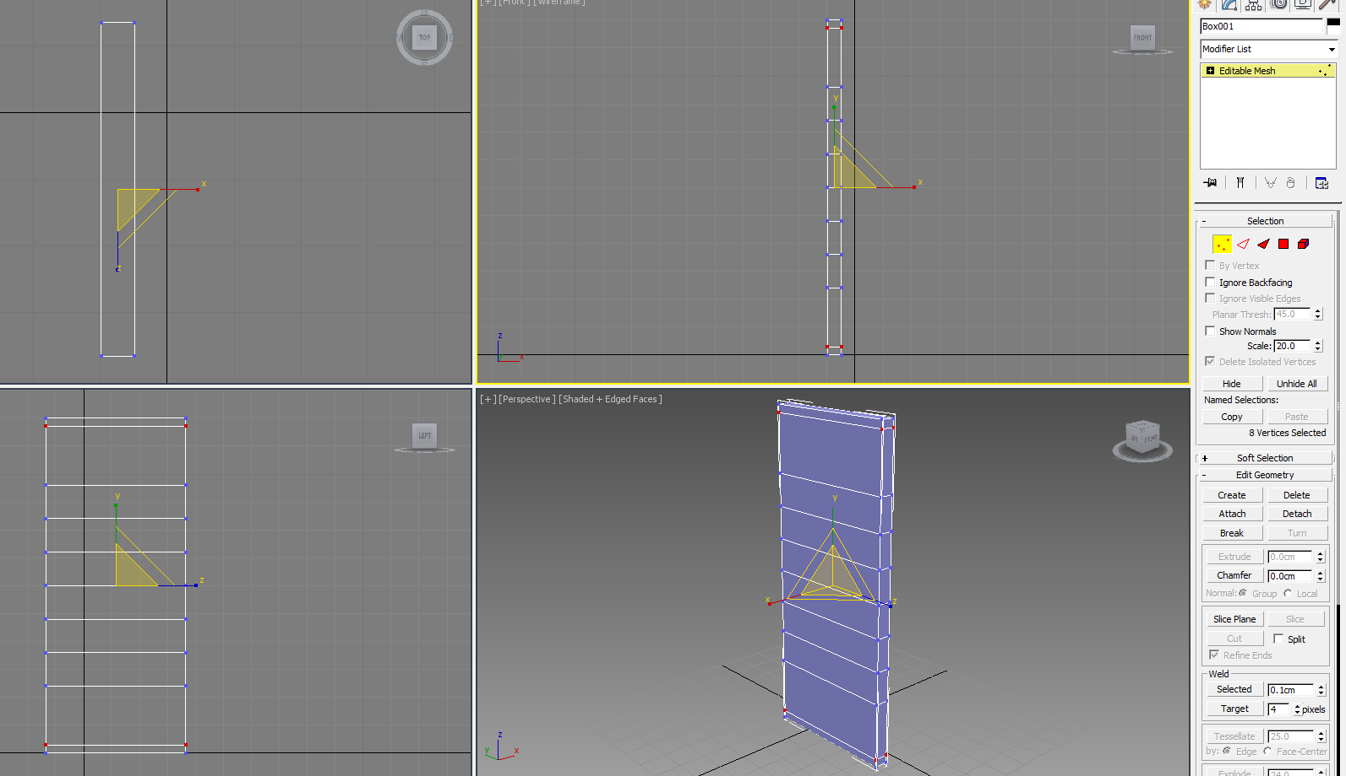
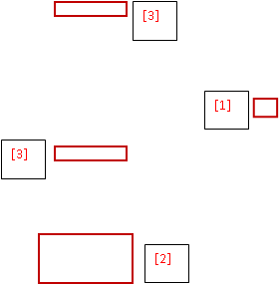
Практическое задание №6
Перейти на уровень редактирования Vertex [1], выделить ряды вершин: второй сверху и второй снизу, при помощи инструмента Select and Uniform Scale [2] сместить выделенные ряды вершин (один к первому ряду, второй к последнему см. рисунок [3]) меняя таким образом ширину полигона.

Slide 33
Практическое задание №6
Перейти на уровень редактирования Polygon [4], установить Ignore Backfacing [5], выделить один полигон [6], при помощи команды Extrude (Выдавить) [7] выдвинуть выделенный полигон (см. рис.).

Slide 34
Практическое задание №6
Этот же полигон выдвинуть еще раз, но уже на меньшую величину для формирования нового полигона.

Slide 35
Практическое задание №6
Выделить полученный полигон с внутренней стороны (см. рис.) и при помощи команды Extrude (Выдавить) выдвинуть выделенный полигон (см. рис.) для формирования новых полигонов.

Slide 36
Практическое задание №6
Выделить полученный полигон с внутренней стороны (см. рис.) и при помощи команды Extrude (Выдавить) выдвинуть выделенный полигон (см. рис.) для формирования новых полигонов.

Slide 37
Практическое задание №6
Выделить верхний полигон (см. рис.) и при помощи команды Extrude (Выдавить) выдвинуть выделенный полигон (см. рис.) для формирования новых полигонов.

Slide 38
Практическое задание №6
Выделить полученный полигон с внутренней стороны (см. рис.) и при помощи команды Extrude (Выдавить) выдвинуть выделенный полигон (см. рис.) для формирования новых полигонов.

Slide 39
Практическое задание №6
Выделить полученный полигон с внутренней стороны и при помощи команды Extrude (Выдавить) выдвинуть выделенный полигон (см. рис.).

Slide 40
Практическое задание №6
Перейти на уровень редактирования Vertex, выделить ряды вершин (см. рис.), при помощи инструмента Select and Move сместить выделенные ряды вершин меняя таким образом ширину полигона. Так же можно использовать инструмент Select and Uniform Scale.

Slide 41
Практическое задание №6
Выделить полученные полигоны и при помощи команды Extrude выдвинуть их (см. рис.).

Slide 42
Практическое задание №6

Slide 43
Практическое задание №6

Slide 44
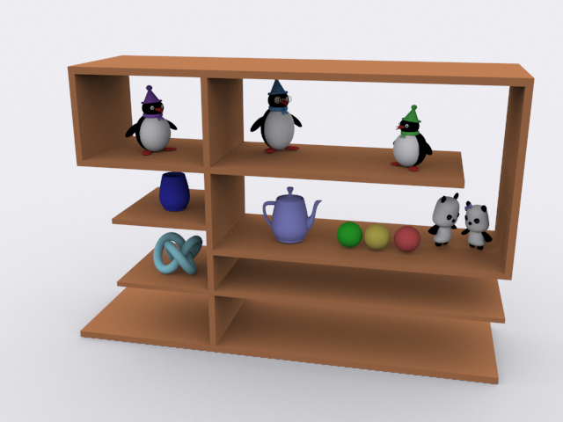
Практическое задание №6
На готовую полку расставить объекты, созданные из примитивов или из других проектов. Провести итоговую визуализацию.
Сохранить результат визуализации.
Сохранить исходный файл с моделями.

Slide 45
Спасибо за внимание!
Замечания по материалам лекции отправляйте по адресу:
mirallect@gmail.com, abba-kat@yandex.by

